Slide 1



PROGRAMME D’ÉTUDES ENTREPUBL
Module 7 – L’alphabétisation financière et économique dans un monde numérique
2022-1-BE02-KA220-VET-000089555
Les compétences entrepreneuriales dans le secteur public : une approche numérique

Slide 2


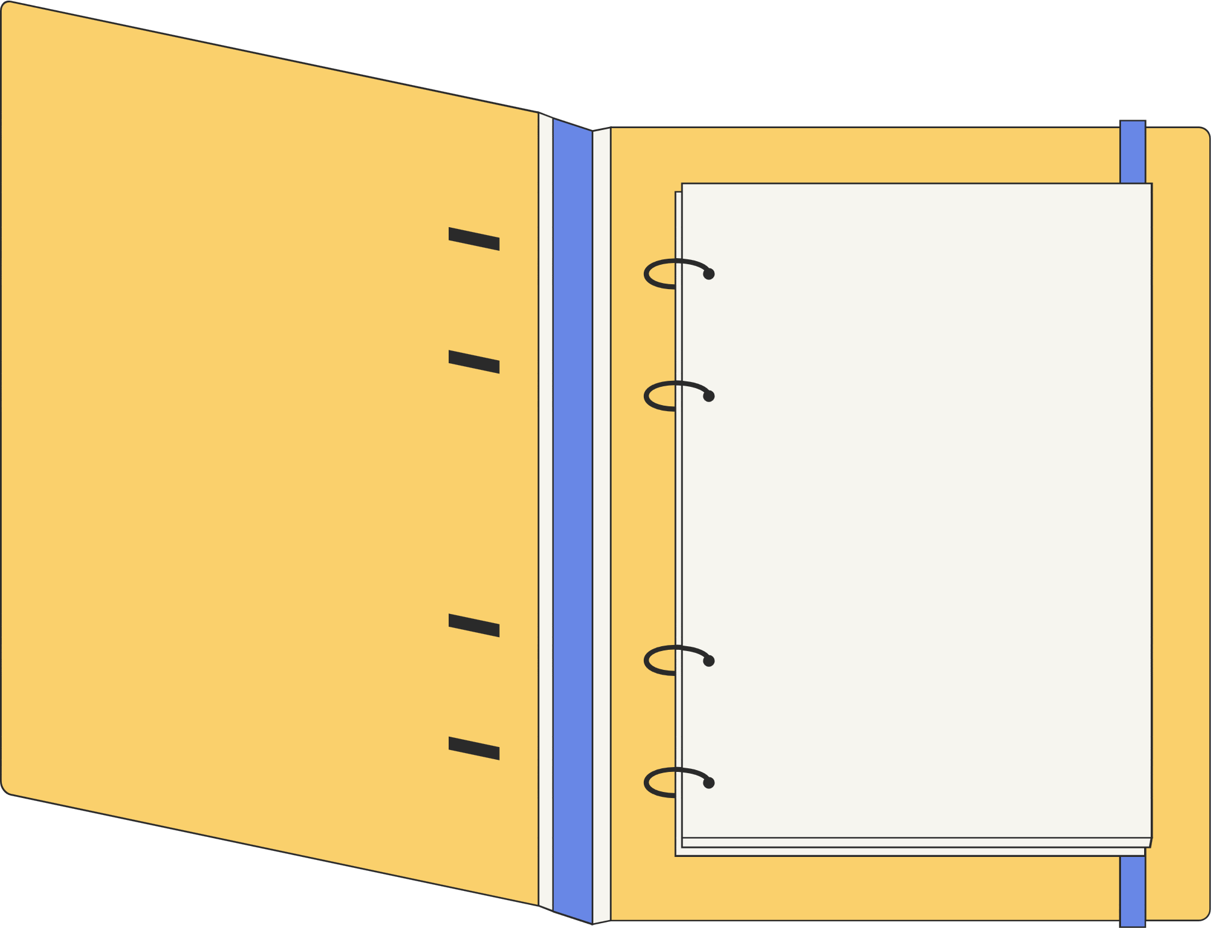

Objectifs du module
Objectif 1
Objectif 2
Objectif 3
Expliquer les rôles de la fonction finance dans les organisations
Faire la distinction entre les objectifs de recherche de profit, à but non lucratif et les organisations gouvernementales
Démontrer l’identification et la classification des coûts

Slide 3
Objectifs du module
Objectif 4
Objectif 5
Illustrer et interpréter les budgets de planification et de contrôle
Expliquer les principes et les concepts de la comptabilité financière

Slide 4




Vue d’ensemble du module
Unités d’apprentissage
  Expliquer les rôles de la fonction finance dans les organisations
  Faire la distinction entre les objectifs de recherche de profit, à but non lucratif et les organisations gouvernementales
  Démontrer l’identification et la classification des coûts
  Illustrer et interpréter les budgets de planification et de contrôle
  Expliquer les principes et les concepts de la comptabilité financière
Méthodes d’apprentissage
  Conférences (en ligne ou physiques)
  Lectures
  Média
  Groupes collaboratifs (en ligne ou physiques))
Durée en heures de formation: 5

Slide 5



Auteur du contenu de la formation
COURTE BIO
Entrepreneur social expérimenté
Président de l’Association éducative d’Athènes HFAISTOS, la Fédération des associations helléniques de jeunes entrepreneurs
Co-fondateur et président de l’Academy of Entrepreneurship, une organisation à but non lucratif qui vise à créer un environnement entrepreneurial plus sain au niveau national et européen.
Titulaire d’un diplôme en administration des affaires avec majeure en comptabilité de gestion et mineure en économie de l’Université d’État de New York à New Paltz (1994), après avoir obtenu son diplôme avec mention Magna Cum Laude.
Certifié en tant que formateur en éducation non formelle des adultes et pour la conception et l’enseignement de cours en ligne de l’Université Rutgers. En 2008, il a introduit la Semaine mondiale de l’entrepreneuriat en Grèce.
Andreas Stefanidis

Slide 6


Le rôle de la fonction finance dans les organisations
Unité d’apprentissage1
Mots-clés:
Fonction des finances, organisations, planification, prévisions, affectation des ressources, gestion du rendement, contrôle, rapports financiers

Slide 7
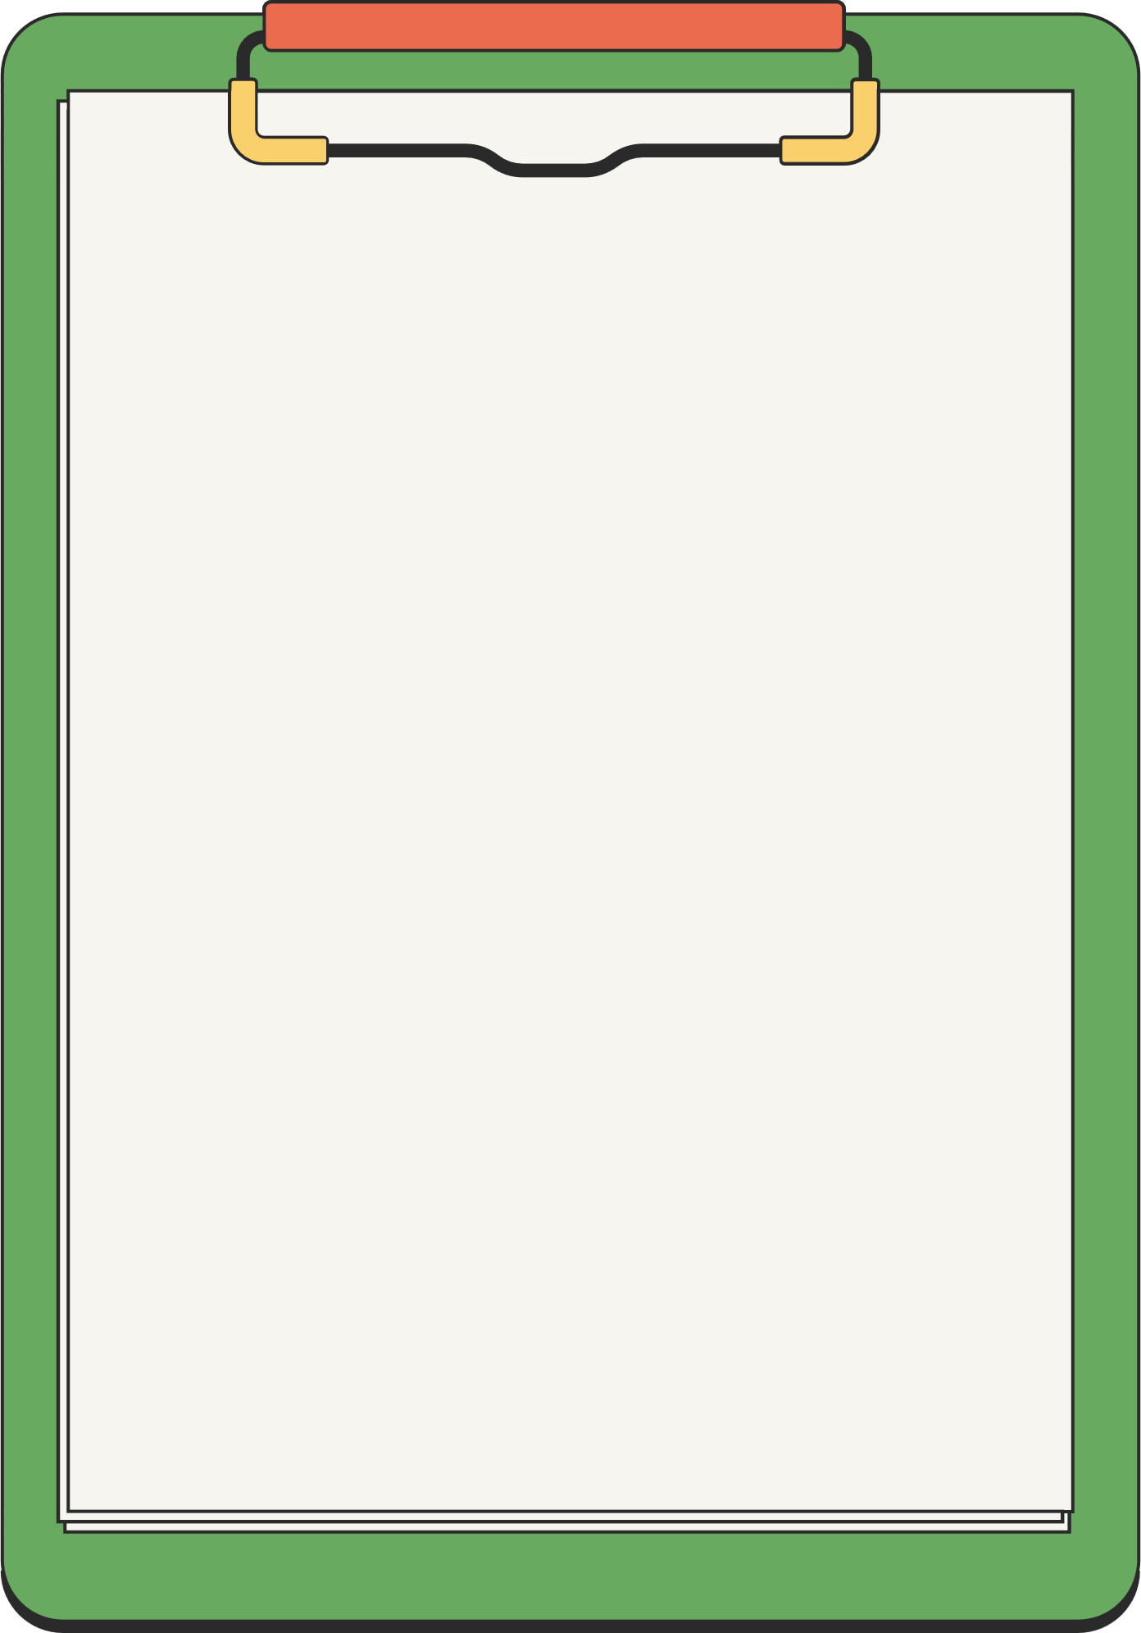

Les contextes changeants et imprévisibles dans lesquels les organisations publiques opèrent
Le changement est inévitable dans de nombreuses organisations en raison de :
Évolution du niveau de concurrence
Attentes des clients
Perspectives politiques mondiales combinées à un rythme rapide des changements technologiques
Les organisations doivent planifier une façon différente de faire des affaires et il y a eu une évolution des rôles de la fonction finance.
Changement organisationnel

Slide 8

Les contextes changeants et imprévisibles dans lesquels les organisations publiques opèrent
Types d’organisation :
Organisations à but lucratif – sociétés (Ltd/Plc), partenariats, commerçants individuels
Organismes sans but lucratif (OSBL) – organismes du secteur public (écoles/hôpitaux), organismes du secteur privé (organismes de bienfaisance/entreprises sociales/ONG)
Video (3:05) – Comprendre les finances publiques

Slide 9
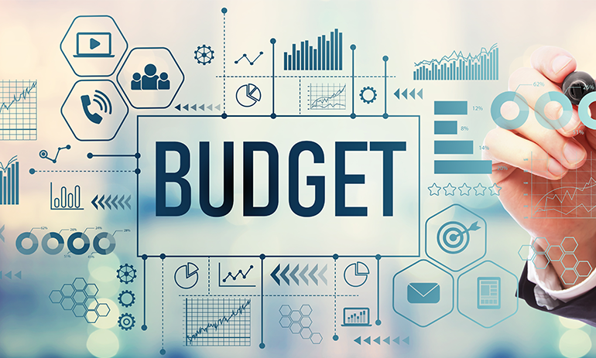
Permettre la création de valeur grâce à la planification, à la prévision et à l’allocation des ressources
La fonction Finance joue trois rôles clés:
Permet à une organisation de créer et de préserver de la valeur grâce à :
Planification: Préparer des plans pour aider l’organisation à atteindre ses objectifs et formuler des stratégies – par exemple, budgétisation
Prévisions : Préparation de prévisions – p. ex. flux de revenus futurs/frais généraux
Affectation des ressources : Déterminer les ressources dont l’organisation aura besoin pour atteindre ses objectifs – p. ex. main-d’œuvre, matériel, machinerie, finances.
Video (2:24) -Comprendre la budgétisation publique

Slide 10
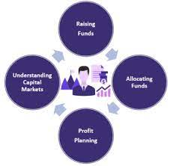
Permettre la création de valeur grâce à la planification, à la prévision et à l’allocation des ressources
Façonne la façon dont une organisation crée et préserve de la valeur grâce à:
Gestion du rendement: Préparer l’information pour la gestion interne – p. ex. mesures de rendement (quantitatives ou qualitatives)
Contrôle: Le rendement réel sera comparé au rendement prévu afin d’identifier les différences
Video (2:39) – Que fait un directeur financier?

Slide 11

Permettre la création de valeur grâce à la planification, à la prévision et à l’allocation des ressources
Narre comment une organisation crée et préserve de la valeur grâce à:
Rapports financiers (corporatifs): Préparer des rapports complets pour fournir des informations aux parties prenantes et / ou à d’autres personnes intéressées sur les activités et le rendement de l’organisation tout au long de l’année.
Video (2:39) – Technologie de pointe en gestion financière du gouvernement

Slide 12

Questionnaire d’évaluation
Unité d’apprentissage 1
Répondez aux questions suivantes pour vérifier vos réalisations!
Les progrès technologiques et les innovations sont l’une des principales raisons qui génèrent des changements dans les organisations publiques.
      VRAI ou FAUX ?
2. Lequel des énoncés suivants est un exemple d’organisme sans but lucratif?
Apple Inc.
La Croix Rouge
Goldman Sachs
Coca-Cola
Notes:
ANSWERS → Question 1 (TRUE) – Question 2 (b)

Slide 13
Questionnaire d’évaluation
3. Lequel des éléments suivants n’est PAS une composante du processus de planification?
Fixer des buts et des objectifs
Identifier les ressources nécessaires
Allocation des ressources
Mesure de la performance
4. La prévision consiste à prévoir des événements ou des tendances futurs en fonction de données historiques et d’autres informations non financières.
VRAI or FAUX ?
Unité d’apprentissage 1
Notes:
ANSWERS → Question 3 (d) – Question 4 (TRUE)

Slide 14
Questionnaire d’évaluation
5. Lors de l’affectation des ressources, lesquels des éléments suivants devraient être pris en compte?
a. La disponibilité des ressources
b. Le coût des ressources
c. Les priorités stratégiques de l’organisation
d. Tout ce qui précède
6. Lequel des éléments suivants n’est PAS un aspect clé de la gestion du rendement?
a. Fixer des objectifs de performance
b. Suivi des résultats
c. Identifier et traiter les problèmes de performance
d. Prendre des décisions en matière d’affectation des ressources
Unité d’apprentissage 1
Notes:
ANSWERS → Question 5 (d) – Question 6 (d)

Slide 15
Questionnaire d’évaluation
7. Le contrôle est un processus qui consiste à surveiller le rendement réel par rapport au rendement prévu et à prendre des mesures correctives au besoin.
VRAI ou FAUX ?
8. Les rapports financiers fournissent de l’information sur la situation financière et le rendement d’une organisation. Laquelle des affirmations suivantes est vraie?
a. L’information financière n’est nécessaire que pour les sociétés cotées en bourse.
b. Les rapports financiers sont utilisés par les intervenants internes et externes.
c. L’information financière n’est nécessaire qu’à des fins fiscales.
d. L’information financière n’est nécessaire qu’à des fins d’audit.
Unité d’apprentissage 1
Notes:
ANSWERS → Question 7 (TRUE) – Question 8 (b)

Slide 16





Approfondir les ressources
Video (2:24) – Investir dans le capital humain
Notes:
* +2 resources

Slide 17
Les objectifs de la recherche du profit, des organisations à but non lucratif et des organisations gouvernementales
Unité d’apprentissage 2
Mots-clés:
Profit, Revenu, Objectif social / communautaire, Bien public / Service, Société

Slide 18

Types d’organisations publiques, privées et mutuelles et leurs objectifs
Organisations à but lucratif
Concentrés sur la maximisation de leurs profits
Détenu par les actionnaires
Chercher à générer des revenus grâce à la vente de biens ou de services
Charges < revenus
  Donner la priorité à la croissance et à l’expansion Augmenter leur part de marché et leurs revenus au fil du temps Objectif ultime – Augmenter la valeur pour les actionnaires

Slide 19

Types d’organisations publiques, privées et mutuelles et leurs objectifs
Organisations gouvernementales
Fournir des biens et des services publics aux citoyens
Financé par les impôts et d’autres sources de revenus du gouvernement
Large éventail d’activités, telles que:
Fournir une infrastructure
Administration des programmes de bien-être social
Réglementation de diverses industries
But ultime– Promouvoir le bien public et veiller à ce que la société fonctionne de manière efficace et efficiente

Slide 20

Types d’organisations publiques, privées et mutuelles et leurs objectifs
Organismes sans but lucratif (OBNL)
Axé sur l’atteinte d’objectifs sociaux / communautaires spécifiques
Organisé autour d’une cause / mission particulière
Peut générer des revenus grâce à des dons, des subventions ou d’autres sources de financement
Les bénéfices sont réinvestis dans l’organisation
But ultime– Avoir un impact positif sur la communauté ou la cause qu’ils servent
Video (18:47) – La façon dont nous pensons à la charité est complètement fausse

Slide 21
Questionnaire d’ Evaluation
1.Répondez aux questions suivantes pour vérifier vos réalisations!
Quel est l’objectif principal d’une organisation à but lucratif?
Maximiser les profits pour les actionnaires
Fournir des produits et services de qualité aux clients
Bénéficier à la société dans son ensemble
2. Quel n’est pas l’objectif principal d’un organisme sans but lucratif?
Générer des bénéfices pour ses membres
Fournir des biens ou des services à un groupe spécifique de personnes
Poursuivre une mission qui profite à l’ensemble de la société
Unité d’apprentissage 2
Notes:
ANSWERS → Question 1 (a) – Question 2 (b,c)

Slide 22
Questionnaire d’ Evaluation
3. L’objectif principal d’une organisation gouvernementale est de poursuivre des politiques qui profitent à la société dans son ensemble.
VRAI ou FAUX ?
4. Laquelle des organisations suivantes est la plus susceptible de donner la priorité au profit plutôt qu’à l’impact social ou environnemental?
Une société à but lucratif
Un organisme sans but lucratif
Une organisation gouvernementale
5. Les organismes à but lucratif ont toujours plus de succès que les organismes sans but lucratif.
VRAI ou FAUX ?
Unité d’apprentissage 2
Notes:
ANSWERS → Question 3 (TRUE) – Question 4 (a) – Question 5 (FALSE)

Slide 23
Questionnaire d’ Evaluation
6. Les compétences entrepreneuriales peuvent être appliquées aux organisations à but non lucratif et gouvernementales pour les aider à atteindre leurs objectifs.
VRAI ou FAUX ?
Unité d’apprentissage 2
Matière à réflexion
Quel type d’organisation
Préférez-vous établir?
Pourquoi?
Notes:
ANSWERS → Question 6 (TRUE)

Slide 24
Approfondir les ressources
Podcast – Les organismes sans but lucratif sont désordonnés
Video (10:16) – Quel est le profit dans les organismes sans but lucratif?
Podcast - L’indicateur de la planète monnaie
Podcast - Comment j’ai construit cela
Article – Sans but lucratif vs Sans but lucratif vs À but lucratif : Quelle est la différence?

Slide 25
Unité d’apprentissage 3
Démontrer l’identification et la classification des coûts
Mots-clés:
Coût, valeur, dépense, dépense, amortissement, contrôle, trésorerie

Slide 26
Définition des coûts
Exemples d’unités de coût au gouvernement:
Nombre d’accidents évités
Gallons d’eau fournis
Des tonnes de déchets collectés
« La valeur des ressources économiques utilisées dans la production ou la livraison d’un bien ou d’un service »
Notes:
At the most basic level, a cost may be defined as the sacrifice made, usually measured by the resources expended, or given up, to achieve a particular purpose.
The word cost can have different meanings depending on the context in which it is used. The important point is that different cost concepts and classifications are used for different purposes.
Costs are expressed in ‘’Cost Units’’. One Cost Unit represents a unit of a good or service in relation to which costs are ascertained.
Costs can also be expressed in other terms, such as costs incurred by an agency, a department, a function, a program or a product (good/service) → Cost Objects

Slide 27
Classification des coûts
Aucun type particulier de coût ne peut s’appliquer à toutes les activités gouvernementales ; Il existe différents types et variations de coûts, selon l’objectif auquel ils servent.
Direct vs indirect
Fixe vs variable
Mixte vs étape
Actuel vs historique
Coulé vs futur
Différentiel vs total
Opportunité vs explicite vs déboursé
Produit vs période vs dépense
Standard vs réel
Pertinent vs non pertinent
Contrôlable vs Incontrôlable
Notes:
One important way of classifying costs is by the timing of their recognition as expenses for financial reporting.
An expense is defined as the cost incurred when a resource (asset) is used up or sold for the purpose of generating revenue.
The resource used up can be: cash, expended directly; a promise to use up cash in the future, recognized as a liability (accounts payable); or the reduction in value of a recorded asset such as plant and equipment (via depreciation) or inventory (via cost of goods sold).
The term product cost and period cost are used to describe the timing with which various expenses are recognized.
A product cost is a cost assigned to goods that were either purchased or manufactured for resale. Another term for product cost is inventoriable cost, since a product cost is stored as the cost of inventory until the goods are sold. In the period of the sale, the product costs are recognized as an expense called cost of goods sold.
Period costs are all costs that are not product costs. They are expensed in the period they are incurred. All research and development, selling, and administrative costs are treated as period costs. This is true in manufacturing, retail, and service industry firms.
After identifying costs and cost drivers, management should examine the relationship of various costs to the activities performed. Such a relationship is referred to as cost behavior.
Two types of cost behavior are variable costs and fixed costs.
A variable cost changes in total in direct proportion to a change in the level of activity (or cost driver).
A fixed cost remains unchanged in total even if the level of activity (or cost driver) varies.

Slide 28


Coûts directs et coûts indirects
Coût direct– Coût pouvant être attribué à un objet de coût - calculé facilement
Exemples: Coûts de personnel (salaires, traitements)
Dépenses autres que les dépenses de personnel (matériaux, fournitures)
Coûts indirects (frais généraux) – Coût qui implique souvent plusieurs objets de coût
Exemples: Louer
Supervision
  Assurance
Coût du salaire de l’employé au gouvernement
Coût des fournitures de bureau au gouvernement
Notes:
An entity, such as a particular product, service, or department, to which a cost is assigned is called a cost object. A cost that can be traced to a particular cost object is called a direct cost of that cost object. A cost that is not directly traceable to a particular cost object is called an indirect cost of that cost object.
Whether a cost is a direct cost or an indirect cost of a department often depends on which department is under consideration. A cost can be a direct cost of one department or subunit in the organization but an indirect cost of other departments. While the salary of a General Electric Company plant manager is an indirect cost of the plant’s departments, the manager’s salary is a direct cost of the plant. An important objective of a cost management system is to trace as many costs as possible directly to the activities that cause them to be incurred. Sometimes called activity accounting, this process is vital to management’s objective of eliminating non-value-added costs. These are costs of activities that can be eliminated without deterioration of product quality, performance, or perceived value.

Slide 29
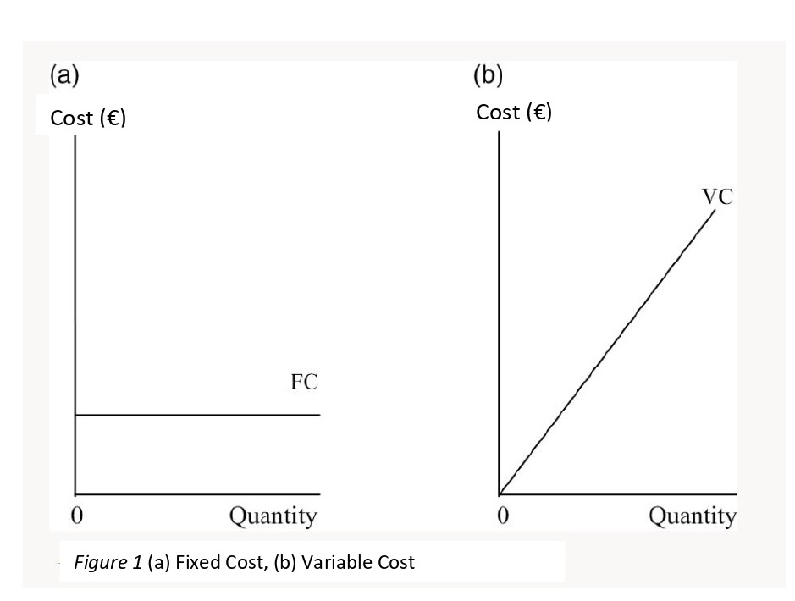
Coût fixe ou coût variable
Coût Fixe – coût qui ne change pas par rapport à la quantité produite ou consommée (à court terme)
Exemples: Taxes foncières
Salaire
Louer
Coût Variable – coût qui change en proportion directe des changements dans la quantité produite ou consommée
Exemples: Matériaux et fournitures
Salaires directs
Notes:
For example, assume your pay-per-view movie costs are classified as variable costs. If you watch zero movies, your pay-per-view movie cost will be zero.
A fixed cost remains unchanged in total as the level of activity (or cost driver) changes.
For example your monthly cable bill (in which you have elected to include an HBO channel) is the same every month, regardless of the number of HBO movies that you watch. This is classified as a fixed cost. It does not change when activity changes.
The cost behavior pattern appropriate for a particular cost item depends on the organization and the activity base (or cost driver).
In manufacturing firms, production quantity, direct labor hours, and machine hours are common cost drivers. Direct-material and direct labor costs are usually considered variable costs. Other variable costs include some manufacturing-overhead costs, such as indirect material and indirect labor.
In merchandising firms, the activity base (or cost driver) usually is sales revenue. The cost of merchandise sold is a variable cost.
Sales commissions and shipping costs would be variable costs for both manufacturers and merchandisers.
In service organizations, supplies and travel expenses are variable costs.
Property taxes, insurance expense, fixed salaries, and depreciation are all examples of fixed costs for manufacturers, merchandisers, and service organization.

Slide 30
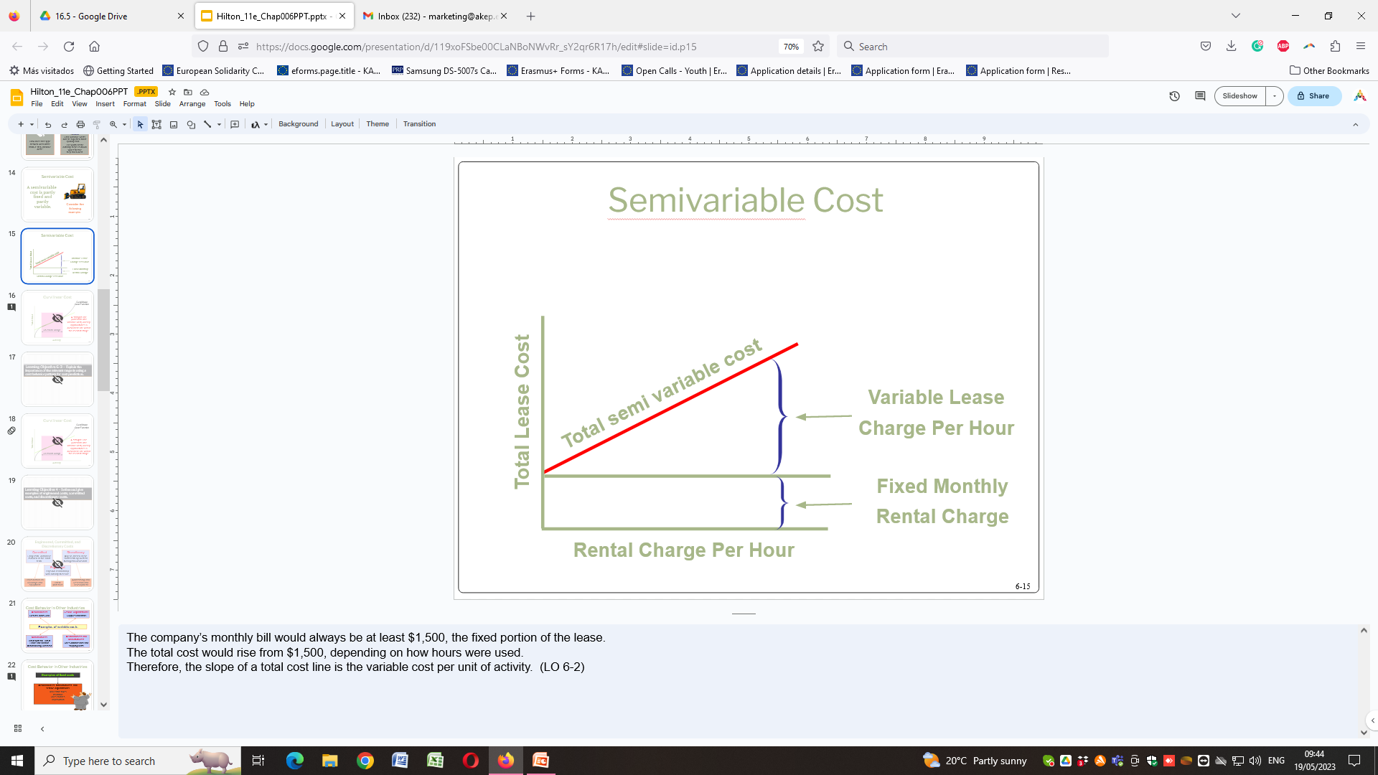
Coût mixte vs coût par étape(1)
Coût mixte (semi-variable) – coût qui n’est ni entièrement fixe ni complètement variable - très courant dans les gouvernements
Exemple: La facture mensuelle de l’entreprise serait toujours d’au moins 1.500 €, la partie fixe du bail. Le coût total passerait de 1.500 €, en fonction du nombre d’heures utilisées. Par conséquent, la pente d’une ligne de coût total est le coût variable par unité d’activité.
Notes:
The company’s monthly bill would always be at least 1.500€, the fixed portion of the lease.
The total cost would rise from 1.500€, depending on how hours were used.
Therefore, the slope of a total cost line is the variable cost per unit of activity.

Slide 31

Coût mixte vs coût par étape(2)
Coût par étape – Coût qui ne change pas continuellement à mesure que la quantité augmente, mais augmente plutôt à des points discrets
Exemple: le coût de construction d’un bâtiment qui reste stable jusqu’à ce que le niveau suivant soit ajouté, lorsqu’il augmente à un niveau supérieur à mesure que de nouveaux coûts sont engagés (comme un escalier)
Coût
Activité

Slide 32

Coût actuel vs coût historique
Coût actuel – la valeur d’un bien ou d’un service consommé à l’heure actuelle - les coûts encourus dans le passé n’ont aucune incidence sur la consommation dans le présent
Coût Historique – représente les coûts engagés au moment de l’achat
Exemple: Un gouvernement qui a acheté un ordinateur de bureau pour 1.800 € il y a un an, qui, s’il était acheté aujourd’hui, coûterait 1.500 €. Le coût actuel de l’article sera de 1.500 €, même si le gouvernement a payé 1.800 € pour cela.
1.800€ / il y a un an – Coût historique
1.500€ / si vendu maintenant– Coût actuel

Slide 33
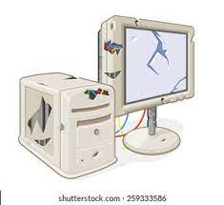
Coûts irrécupérables vs coûts futurs
Coût irrécupérable– les coûts engagés dans le passé qui n’ont aucune valeur de revente ou de récupération et qui ne peuvent donc pas être recouvrés
Exemple: Si l’ordinateur (dans l’exemple précédent) n’a pas de valeur de revente, mais qu’il a coûté au gouvernement 1.800 € lors de son premier achat, le coût irrécupérable sera le montant total de 1.800 €
Coût futur– les coûts qui seront engagés à certains moments dans le futur
Exemple: Si le gouvernement décide d’acheter un ordinateur dans six mois, le prix qu’il paiera à ce moment-là sera le coût futur.
1800€ / il ne peut pas être revendu –
Coût irrécupérable
Notes:
Sunk costs are costs that have been incurred in the past. Consequently, they do not affect future costs and cannot be changed by any current or future action. Hence, these costs should NOT be considered and are irrelevant to all future decisions.

Slide 34

Coût incrémentiel par rapport au coût total
Coût différentiel (marginal) – le coût de production d’une unité supplémentaire d’un bien ou d’un service
Exemple: S’il en coûte 11,50€ pour produire 10 gallons d’eau et 12,60€ pour produire 11 gallons, le coût marginal ou le coût de production du 11ème gallon serait de 1,10€
Coût Total – la somme de tous les coûts liés à la production et à la livraison d’un bien ou d’un service ;
Exemple: S’il en coûte à un gouvernement 500 € en coûts fixes et 1.500 € en coûts variables pour entreprendre une activité, le coût total de l’activité sera de 2.000 €
Coût de production de CE gallon= 1,10€
Notes:
Incremental (Marginal) Cost – the additional cost one incurs as a result of a change in the course of an action

Slide 35

Opportunité vs explicite vs coût à la charge des patients
Coût à la charge des patients - les coûts qui nécessitent le paiement d’espèces ou d’autres actifs en raison de leur endettement;
Coût d’opportunité - Coût de ce que l’on doit abandonner pour consommer ou produire un bien ou un service
Exemple: si un gouvernement utilise des fonds générés en interne pour lesquels il ne reçoit aucun intérêt, mais si les fonds avaient été investis, il aurait gagné un revenu d’intérêts de 1.500 €; la perte de revenus d’intérêts sera le coût implicite
Coût explicite - le coût qu’une personne engage dans l’exercice d’une activité et qui est reconnu comme tel
Exemples : traitements et salaires, paiements de matériaux et de fournitures, paiements d’intérêts sur les emprunts
Exemple
Lors de la décision d’accepter ou non une commande de balle molle, la direction de l’entreprise doit tenir compte à la fois des frais directs et du coût d’opportunité de la commande (!)
Notes:
An opportunity cost is defined as the benefit that is sacrificed when the choice of one action precludes taking an alternative course of action. Opportunity costs arise in many business decisions.
From an economic perspective, a euro of opportunity costs associated with an action should be treated as equivalent to a euro of out-of-pocket cost.
Out-of-pocket costs are those that require the payment of cash or other assets as a result of its incurrence. For example, the out-of-pocket costs associated with a softball order consists of the manufacturing costs required to produce the softballs. In making the decision to accept or reject a softball order, the firm’s management should consider both the out-of-pocket costs and the opportunity cost of the order

Slide 36
Produit vs période Coût vs dépense
Coût du produit - les coûts qui ne seraient pas engagés s’il n’y avait pas de biens et de services produits ou livrés à la fin du processus;
Exemples: Coûts de la main-d’œuvre directe, Matériaux directs
Coût de la période- les coûts passés en charges au cours de la période au cours de laquelle ils sont engagés - comprennent tous les coûts autres que les coûts des produits;
Exemples: Frais de marketing, Frais de recherche juridique, Loyer non directement lié au développement de produits, Main-d’œuvre indirecte
Dépense est un coût expiré résultant de l’utilisation productive d’un actif – « Actif » est tout ce qui a de la valeur, acquis ou possédé

Slide 37
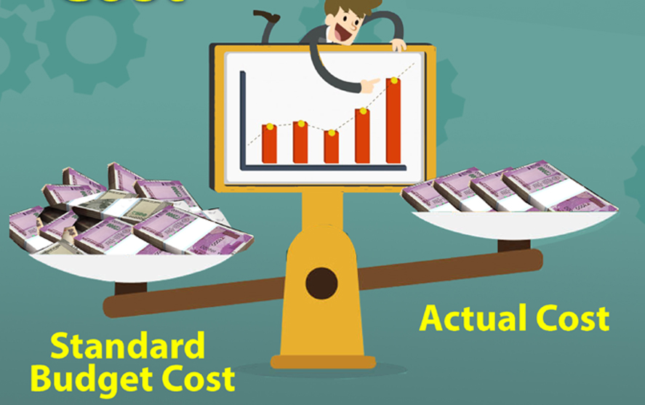
Coût standard vs coût réel
Cout Standard – Coût prédéterminé en fonction des normes de l’industrie ou en fonction des coûts estimés de main-d’œuvre, de matériaux et de frais généraux
Coût réel- le coût qu’une organisation engage lors de l’exécution d’une activité et est fréquemment comparé au coût standard pour déterminer l’ampleur de la variation du coût entre les deux
Exemple: Si cela coûtait 3.000 € à un gouvernement pour 20 unités d’un article qu’il a acheté à un coût de 150 € l’unité, alors que le coût standard de l’article est de 125 €, s’il est acheté à rabais pour un achat en gros, le coût total des articles aurait été de 2.500 €, indiquant un trop-payé de 500 € par le gouvernement.

Slide 38
Coût pertinent ou non pertinent
Coût pertinent- sa valeur change avec les changements au cours d’une action
Exemple: Acquisition d’un actif ou externalisation d’un service (décision spécifique)
Coût non pertinent- ne change pas avec les changements au cours d’une action
Exemple: Coûts irrécupérables (le coût n’a aucun effet quantitatif sur une décision)

Slide 39
Coût contrôlable vs coût incontrôlable
Poste de coût | Gérant | Classification
Coût des matières premières utilisées pour produire des puces informatiques | Superviseur du département de production | Contrôlable
Coût des aliments utilisés dans un restaurant | Directeur de restaurant | Contrôlable
Coût des opérations de comptabilité nationale et de traitement des données | Manager of each store | Incontrôlable
Coût contrôlable- Il n’est pas contrôlable à 100%, mais l’organisation a suffisamment d’influence sur lui
Exemples: Salaires, traitements, avantages sociaux
Coût incontrôlable- Coût sur lequel une organisation n’a aucun pouvoir discrétionnaire - elle ne peut éviter le coût d’achat ou de fourniture du service sans violer aucune obligation légale ou contractuelle
Exemples: Paiement d’intérêts sur la dette, obligations contractuelles, droits
Notes:
Controllable Cost - there exists a significant degree of control on its incurrence
Another cost classification that can be helpful in cost control indicates the controllability of a cost item by a particular manager.
If a manager can control or heavily influence the level of a cost, then that cost is classified as a controllable cost of that manager.
Costs that a manager cannot influence significantly are classified as uncontrollable costs of that manager. Many costs are not completely under the control of any individual.
In classifying costs as controllable or uncontrollable, managerial accountants generally focus on a manager’s ability to influence costs.
The question is not, Who controls the cost? but, Who is in the best position to influence the level of a cost item? This exhibit lists several cost items, along with their typical classification as controllable or uncontrollable.

Slide 40
Coûts de fabrication
Main-d’œuvre directe
Matériel direct
Frais généraux de fabrication
Objet de coût
Notes:
Managerial accountants classify costs by the functional area of the organization to which costs relate.
Some examples of functional areas are manufacturing, marketing, administration, and research and development.
Manufacturing costs are further classified into the following three categories: direct material, direct labor, and manufacturing overhead.

Slide 41


Matériel direct et main-d’œuvre directe
Coût de la matière première qui est utilisée pour fabriquer, et peut être commodément
tracé, jusqu’au produit fini.
Exemple: Fournitures et équipements médicaux utilisés dans les établissements de santé publics.
Coût des traitements, salaires et marginaux
Avantages pour le personnel qui travaille
directement sur les produits manufacturés.
Exemple: Enseignants dispensant un enseignement dans les écoles publiques.
Notes:
The cost of salaries, wages, and fringe benefits for personnel who work directly on the manufactured products is classified as direct-labor cost.

Slide 42



Frais généraux de fabrication
Comprend trois types de coûts:
Matériel indirect
(lubrifiants et produits de nettoyage)
Main-d’œuvre indirecte
(concierges, agents de sécurité)
Other Costs
(impôts fonciers, assurances, services publics)
Notes:
All other costs of manufacturing are classified as manufacturing overhead, which includes three types of costs: indirect material, indirect labor, and other manufacturing costs.
The cost of materials that are required for the production process but do not become an integral part of the finished product are classified as indirect material costs.
Materials that do become an integral part of the finished product but are insignificant in cost are also often classified as indirect material.

Slide 43
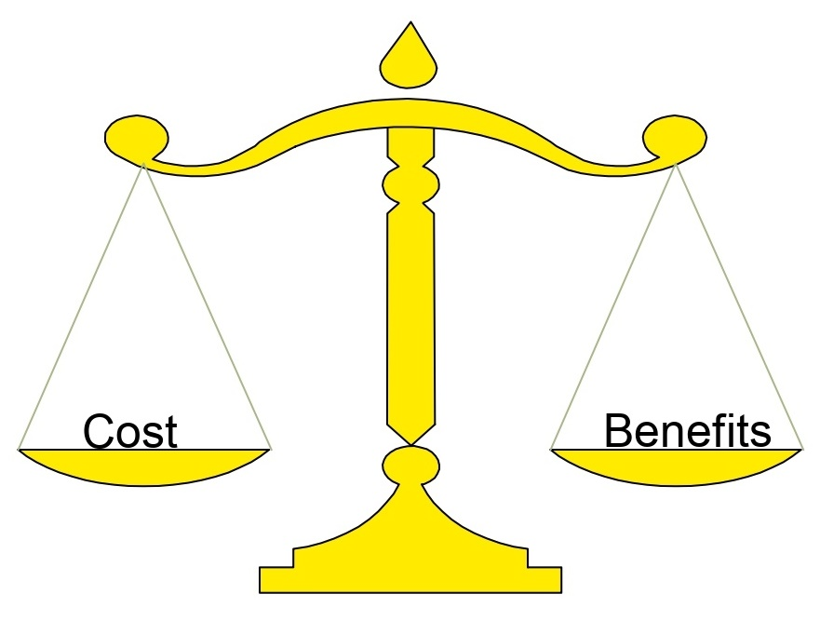
Coût et bénéfice de l’information
Plus d’informations ne signifie pas plus d’avantages, si la surcharge d’informations en résulte.
Notes:
Many different cost concepts have been explored in this chapter.
An important task for managers is to weigh the benefits of providing information against the costs of generating, communicating, and using that information.
When managers receive more data than they can utilize effectively, information overload occurs. In deciding how much and what type of information to provide, managerial accountants should consider these human limitations.

Slide 44
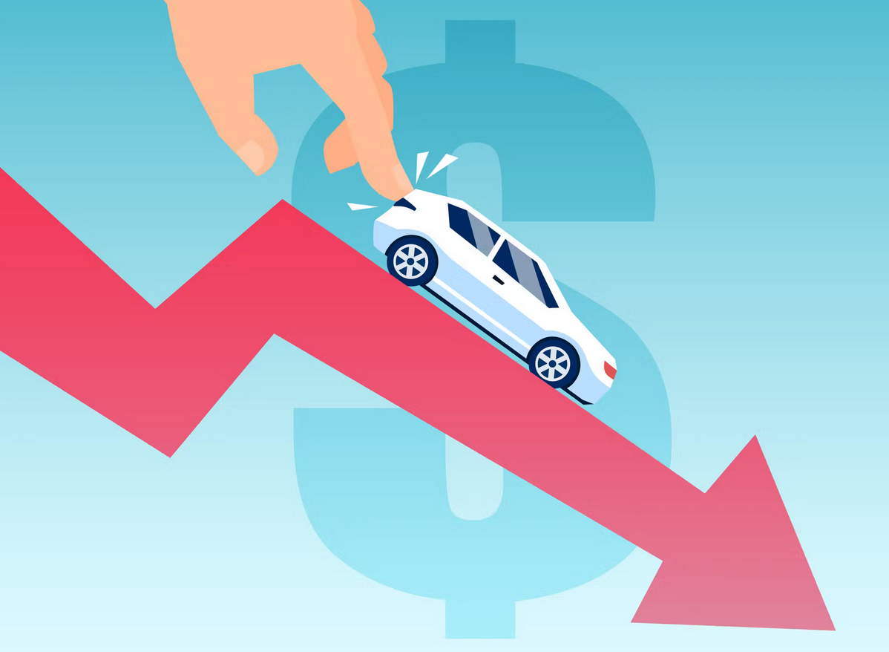
Coût et amortissement
L’amortissement joue un rôle essentiel dans tous les calculs de coûts, en particulier lorsque les actifs physiques ont une durée de vie utile de plusieurs années.
Elle se produit en raison de l’usure ainsi que de l’obsolescence technologique
Lorsqu’un actif se déprécie, il perd une partie ou la totalité de sa valeur d’usage, car il s’use et ne fonctionne pas à sa pleine capacité.

Slide 45
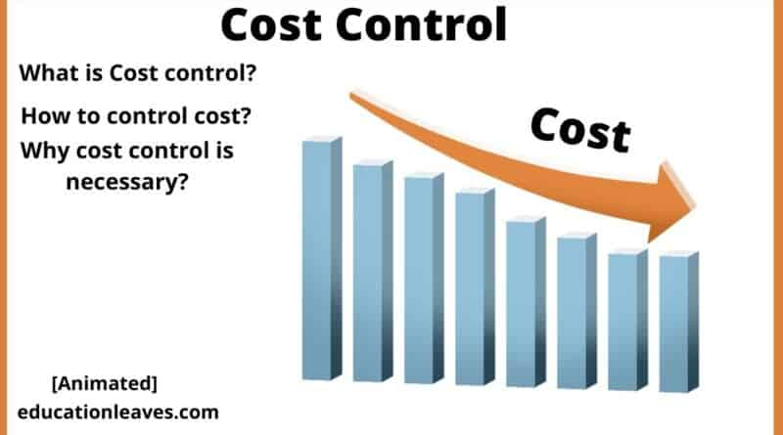
Contrôle des coûts
Contrôle des coûts est le processus visant à s’assurer que le coût de fonctionnement d’une organisation ne dépasse pas son coût cible et qu’il n’y a pas de dépassement de coûts
Il existe des mesures qui peuvent aider une organisation à évaluer son rendement en comparant le rendement réel au rendement prévu, standard ou cible et en créant des occasions de déterminer où les problèmes surviennent et comment les corriger.
Article & Video (2:30) – Contrôle des coûts – Définition, signification, différences entre le contrôle des coûts et la réduction des coûts

Slide 46
Contrôle de l’argent liquide
Contrôle de l’argent liquide - les moyens par lesquels une organisation assure le contrôle de sa trésorerie
Il est extrêmement important pour le gouvernement, qui reçoit l’essentiel de ses recettes à certaines périodes de l’année, tandis que ses dépenses sont effectuées de manière constante tout au long de l’année.
Le contrôle de la trésorerie aide à maintenir un équilibre entre l’excédent de trésorerie et la pénurie de liquidités
Analyse des flux de trésorerie- aide à identifier à l’avance la situation de trésorerie dans laquelle se trouvera une organisation et la façon de faire face aux problèmes qu’elle pourrait rencontrer à l’avenir, tels qu’une pénurie de trésorerie

Slide 47
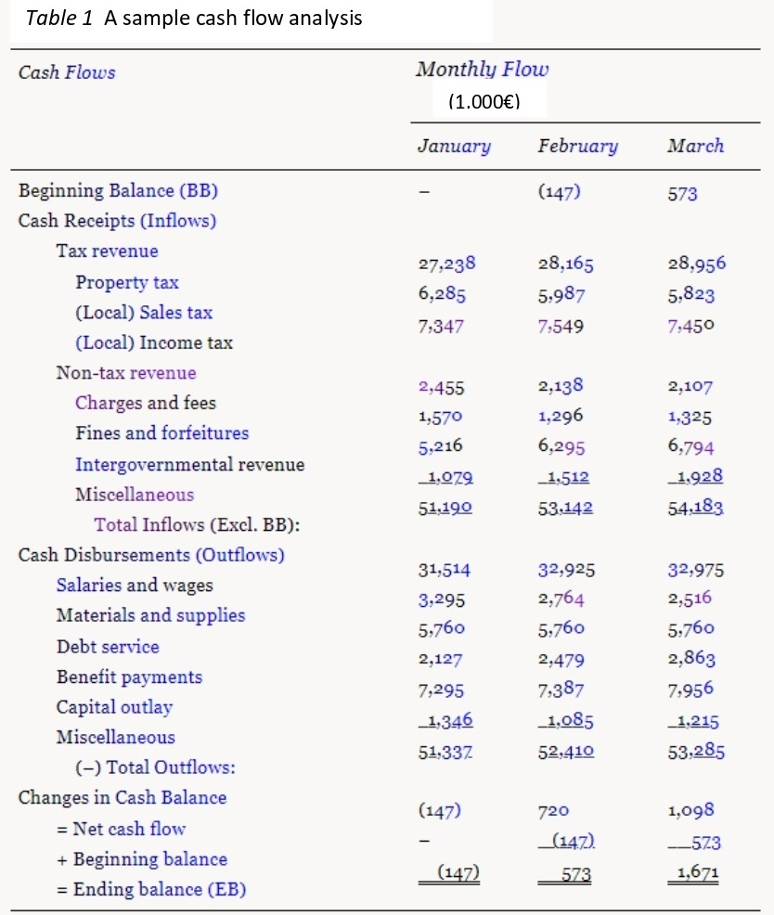
Table 1
Flux de trésorerie d’une administration locale basés sur les informations sur les recettes et les décaissements mensuels sur une période de trois mois
En réalité, une analyse des flux de trésorerie pendant plus de six ou huit mois peut ne pas être utile, en raison de la probabilité d’erreur qui augmente avec le temps dans la prévision des flux futurs, bien que l’analyse annuelle des flux de trésorerie soit devenue assez courante ces dernières années..

Slide 48
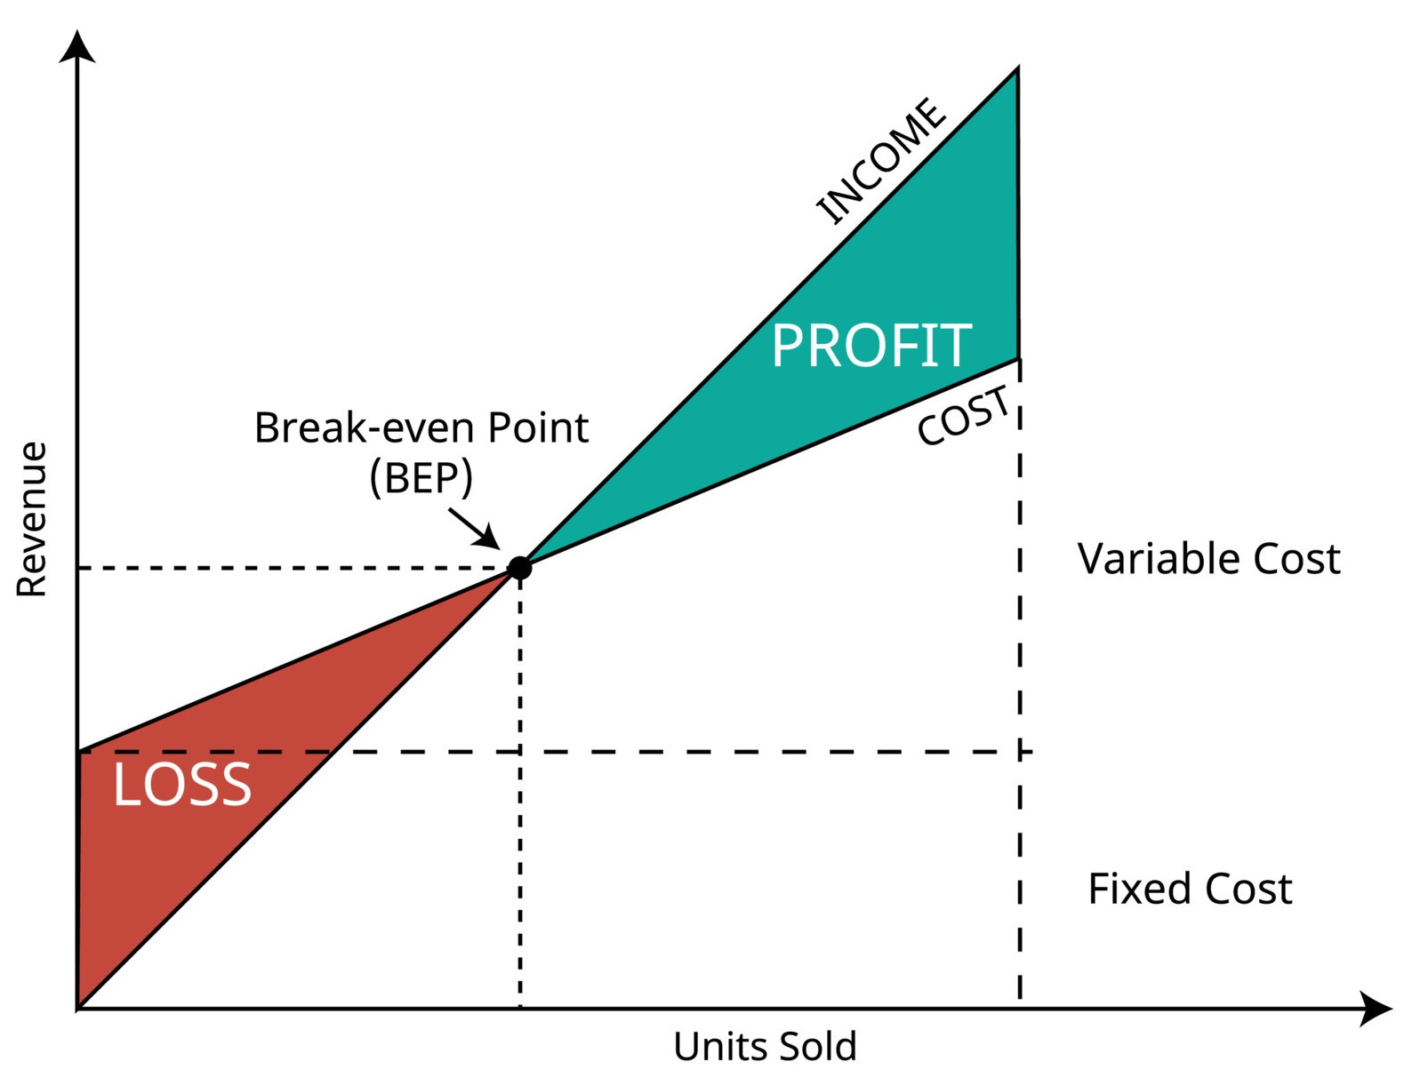
Le seuil de rentabilité
Le seuil de rentabilité est le point dans le volume d’activité où les revenus et les dépenses de l’organisation sont égaux.
Notes:
The break-even point is the volume of activity where the organization’s revenues and expenses are equal.
At this amount of sales, the organization has no profit or loss; it breaks even.

Slide 49
Structure des coûts et levier opérationnel
Structure des coûts – la proportion relative des coûts fixes et variables d’une organisation
Levier d’exploitation – la mesure dans laquelle une organisation utilise des coûts fixes dans sa structure
Il est le plus élevé dans les entreprises qui ont une proportion élevée de coûts fixes par rapport aux coûts variables
Notes:
The cost structure of an organization is the relative proportion of its fixed and variable costs.
Cost structures differ widely among industries and among firms within an industry.
A company using a computer-integrated manufacturing system has a large investment in plant and equipment, which results in a cost structure dominated by fixed costs.
In contrast, a home builder contractor’s cost structure has a much higher proportion of variable costs.
The highly automated manufacturing firm is capital-intensive, whereas the home building contractor is labor-intensive.
An organization’s cost structure has a significant effect on the sensitivity of its profit to changes in volume.
The extent to which an organization uses fixed costs in its cost structure is called operating leverage.
The operating leverage is greatest in firms with a large proportion of fixed costs, low proportion of variable costs, and the resulting high contribution margin ratio.

Slide 50

Mesure du levier opérationnel
Une entreprise dont les coûts fixes sont proportionnellement élevés a un levier d’exploitation relativement élevé. D’autre part, une entreprise ayant un levier d’exploitation élevé a un seuil de rentabilité relativement élevé.
Notes:
A firm’s cost structure plays an important role in determining its cost-volume-profit relationships.
A company with proportionately high fixed cost has relatively high operating leverage.
The result of high operating leverage is that the firm can generate a large percentage increase in net income from a relatively small percentage increase in sales revenue.
On the other hand, a firm with high operating leverage has a relatively high break-even point.
This entails some risk to the firm.

Slide 51
Questionnaire d’évaluation
Répondez aux questions suivantes pour vérifier vos réalisations!
Un coût est défini comme toute sortie d’argent ou d’autres ressources précieuses d’une organisation pour acquérir des biens ou des services. VRAI ou FAUX ?
2. Les coûts directs sont des dépenses qui peuvent être facilement et directement attribuées à un objet de coût ou à une activité spécifique.
VRAI ou FAUX ?
3. Les coûts fixes restent constants indépendamment du niveau de production ou de vente.
VRAI ou FAUX ?
Unité d’apprentissage 3
Notes:
ANSWERS → Question 1 (TRUE) – Question 2 (TRUE) – Question 3 (TRUE)

Slide 52
Questionnaire d’évaluation
4. Les coûts semi-variables sont des coûts qui contiennent à la fois des éléments fixes et variables.
VRAI ou FAUX ?
5. Lequel des éléments suivants est une caractéristique des coûts variables?
Ils restent constants quel que soit le niveau de production.
Ils comprennent à la fois des éléments fixes et variables.
Ils sont facilement retracés à un objet de coût ou à une activité spécifique.
Ils changent directement proportionnellement au niveau de production.
Unité d’apprentissage 3
Notes:
ANSWERS → Question 4 (TRUE) – Question 5 (d)

Slide 53
Questionnaire d’évaluation
5. Les coûts irrécupérables sont des coûts pertinents qui devraient être pris en compte lors de la prise de décisions futures.
VRAI ou FAUX ?
6. Lequel des énoncés suivants est un exemple de coût d’opportunité ?
Le coût d’achat d’un nouvel équipement
Le chiffre d’affaires généré par la vente d’un produit
Le revenu potentiel découlant de la recherche d’une autre possibilité d’emploi
Les dépenses engagées dans le cadre de la réalisation d’une campagne de marketing
Unité d’apprentissage 3
Notes:
ANSWERS → Question 5 (FALSE) – Question 6 (c)

Slide 54
Questionnaire d’évaluation
Unité d’apprentissage 3
7. Lequel des éléments suivants est un exemple de frais généraux?
Main-d’œuvre directe
Dépenses publicitaires
Coût des marchandises vendues
Louer
8. L’amortissement est une charge hors trésorerie qui représente la diminution de la valeur d’un actif au fil du temps.
VRAI or FAUX ?
Notes:
ANSWERS → Question 7 (d) – Question 8 (TRUE)

Slide 55
Questionnaire d’évaluation
9. Une entreprise ayant un levier d’exploitation élevé est plus susceptible de connaître:
Une plus grande rentabilité en période de fortes ventes
Des fluctuations plus faibles du bénéfice net
Réduction des coûts fixes par rapport aux coûts variables
Seuil de rentabilité plus élevé
10. Le seuil de rentabilité est le niveau de vente ou de production auquel le chiffre d’affaires total est égal au total des coûts fixes.
VRAI or FAUX ?
Unité d’apprentissage 3
Notes:
ANSWERS → Question 9 (a) – Question 10 (TRUE)

Slide 56
Approfondir les ressources
Article - Méthodes de contrôle des coûts: Definitions et Exemples

Slide 57
Unité d’apprentissage 4
Illustrer et interpréter les budgets pour la planification et le contrôle
Mots-clés:
Budgétisation, Planification, Budget de fonctionnement, Budget d’immobilisations, Budgétisation flexible

Slide 58
Budgétisation pour la planification et le contrôle
Les gouvernements et les organismes sans but lucratif sont régis principalement par leurs budgets, et non par le marché
Ils contrôlent ou influencent fortement leurs recettes et leurs dépenses par le biais du processus budgétaire
Les revenus d’un gouvernement peuvent être déterminés par une mesure législative
Budget
Planifier la réalisation des activités routinières et non routinières et engager des ressources pour les accomplir au cours d’une période de temps donnée

Slide 59
Planning
Planning – Définition des objectifs, objectifs et missions
Élaboration de plans en vue de leur réalisation
Planification stratégique: Préparer des plans d’action à long terme pour atteindre les objectifs de l’organisation
Planification budgétaire: Préparer les plans courts et moyens de l’organisation
Planification opérationnelle (tactique): Fait référence au processus de planification à court terme ou au jour le jour (utilisation des ressources)

Slide 60
Budgétisation
Budget
Un plan détaillé, exprimé en termes quantitatifs, qui spécifie comment les ressources seront acquises et utilisées au cours d’une période donnée.
Période budgétaire
Différent pour tous les budgets
Conçu pour répondre aux besoins de la gestion (à partir de 1 mois)
La budgétisation permet de coordonner les diverses activités afin de s’assurer qu’elles sont réalisées de manière ordonnée et en temps opportun!

Slide 61
Objectifs des systèmes de budgétisation
Planification
Facilitation, communication et coordination
Affectation des ressources
Contrôle des bénéfices et des opérations
Évaluation de la performance et mise en place d’incitatifs
Notes:
A budget is a detailed plan, expressed in quantitative terms, that specifies how resources will be acquired and used during a specified period of time. The procedures used to develop a budget constitute a budgeting system. Budgeting systems have five primary purposes: (1) planning, (2) facilitating communication and coordination, (3) allocating resources, (4) controlling profit and operations and (5) evaluating performance and providing incentives.

Slide 62
Catégories de budget
Budget de fonctionnement
Généralement préparé sur une base annuelle
S’occupe des opérations courantes et quotidiennes
Par exemple: Matériaux, Main-d’œuvre, Frais généraux, Dépenses, Revenus, Trésorerie
Budget d’immobilisations
S’occupe d’activités non routinières et à long terme
Par exemple: Actifs à long terme, Passifs, Structure du capital, Liquidité
Budget financier
Indique comment les ressources financières seront acquises
Par exemple: Par l’émission d’actions ou l’endettement

Slide 63
Catégories de budget
Budget des encaissements
Fournit des informations sur les entrées de fonds. Prend en compte des éléments tels que le calendrier des ventes et des collections, les modèles de collecte et les ventes qui ne seront jamais collectées..
Budget glissant
Mise à jour continue en ajoutant périodiquement une nouvelle période incrémentielle, telle qu’un trimestre, et en supprimant la période qui vient de se terminer
      Aussi appelé budget renouvelable ou continu
Budget des frais généraux
Indique le coût des frais généraux qui devraient être encourus dans le processus de production au cours de la période budgétaire.
Notes:
A capital budget is a plan for the acquisition of capital assets, such as buildings and equipment. A financial budget is a plan that shows how the organization will acquire its financial resources, such as through the issuance of stock or incurrence of debt. Budgets are developed for specific time periods. Short-range budgets cover a year, a quarter, or a month, whereas long-range budgets cover periods longer than a year. Rolling budgets are continually updated by periodically adding a new incremental time period, such as a quarter, and dropping the period just completed. Rolling budgets are also called revolving budgets or continuous budgets.
After developing its sales and operational budgets, a company knows where its money will be coming from and where it will go. But several timing issues affect when they can collect the cash. To plan for this, companies develop a set of financing budgets including a cash receipts budget, a cash disbursements or payments budget, and an overall cash budget.
A cash receipts budget considers the timing of sales and collections, collection patterns, and even the sales that may never be collected

Slide 64
Catégories de budget
Budget des encaissements
Décrit les entrées de fonds prévues
Se concentre sur l’estimation et le suivi des sources de rentrées de fonds (taxes, frais, amendes)
Outil pour une gestion financière efficace
Budget de décaissement
Décrit les sorties de fonds projetées d’une entité gouvernementale
Estimer et suivre les dépenses prévues (paiements, services, coûts opérationnels, titres de créance)
Budget de trésorerie (l’un des documents de planification les plus importants)
Montre l’effet de trésorerie de toutes les décisions prises dans le cadre du processus de planification

Slide 65
Catégories de budget
Budgétisation participative
Processus de budgétisation où tous les titulaires de budget ont la possibilité de participer à l’établissement de leurs propres budgets.
Avantages
Amélioration de la qualité des prévisions
Amélioration de la motivation
Inconvénients
Il en résulte un processus budgétaire plus long et plus complexe

Slide 66
Caractéristiques budgétaires
Caractéristique importante pour tous les budgets– mais surtout pour le budget d’exploitation - c’est qu’après l’approbation et l’affectation des fonds nécessaires à son exécution – IL FAUT Y DONNER SUITE (!)
Au sein du gouvernement, où il n’existe pas de mécanismes de marché, mais où les ressources doivent être gérées et utilisées aussi efficacement que dans le secteur privé, des mécanismes tels que des lois, des règlements, des mandats et d’autres exigences de conformité sont nécessaires

Slide 67
Budgétisation et dépenses en capital
Le budget de fonctionnement et le budget d’investissement sont liés par un processus appelé dépenses en capital.
Les dépenses en capital concernent exclusivement les dépenses en capital d’un exercice budgétaire ainsi que toute autre dépense reportée des années précédentes.
Qu’est-ce qui rend cette intégration possible ?
Le fait que les budgets d’immobilisations, bien qu’ils soient préparés pour plusieurs années à l’avenir, sont divisés en segments annuels, de sorte que les dépenses en immobilisations d’une année donnée peuvent être facilement intégrées au budget de fonctionnement de cette année.
Exemple
Les gouvernements sont souvent tenus de préparer leurs budgets selon une structure formelle appelée format budgétaire. Le format fournit des lignes directrices précises sur la façon dont un budget doit être préparé, y compris l’établissement de buts, d’objectifs, de programmes et d’activités.

Slide 68
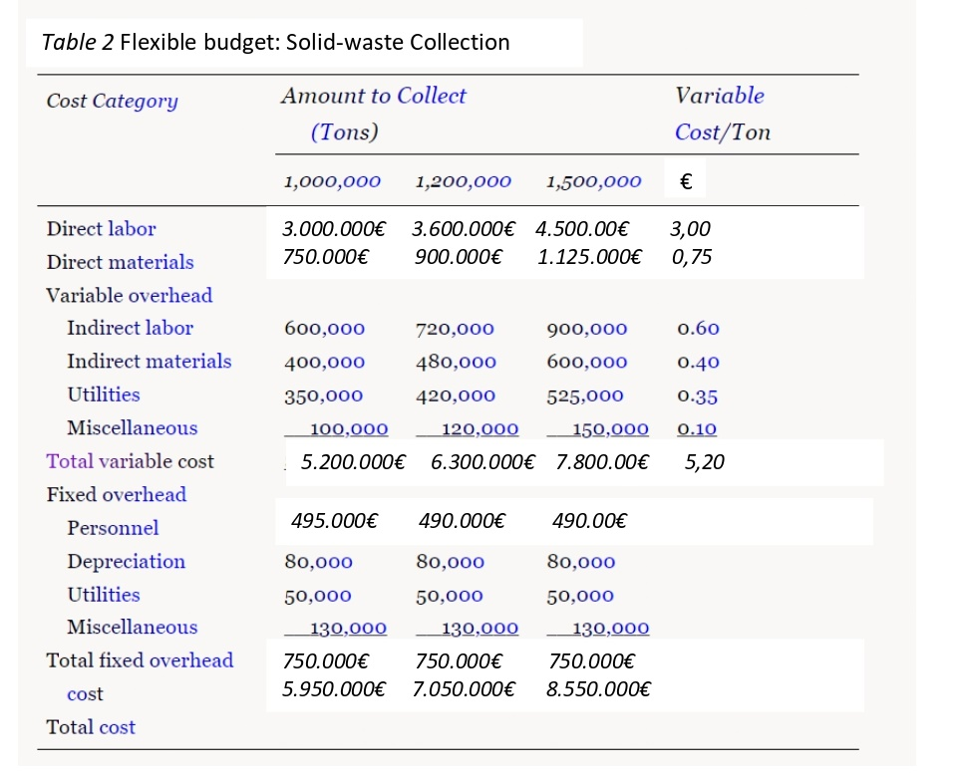
Budgétisation flexible
Table 2 - Budget flexible pour le département dans trois conditions de collecte différentes : 1 million de tonnes, 1,2 million de tonnes et 1,5 million de tonnes.
La budgétisation flexible donne aux décideurs la flexibilité nécessaire pour prendre des décisions d’allocation efficaces dans des circonstances changeantes.
Puisqu’il s’agit de budgets alternatifs, il existe une similitude entre la construction de scénarios et la budgétisation flexible, sauf qu’elle s’applique aux coûts

Slide 69
Budgétisation flexible
Indique les revenus et les dépenses qui auraient dû se produire au niveau réel de l’activité
Peut être préparé pour n’importe quel niveau d’activité dans la plage pertinente
Révéler les écarts dus à un bon contrôle des coûts ou à un manque de contrôle des coûts
Améliorer l’évaluation des performances
Budgétisation flexible ou fixe
Fixe → Il est préparé pour un seul niveau d’activité
Flexible → Plus utile pour le contrôle parce que la déduction budget-coût pour chaque coût et revenu est conçue pour changer en fonction de l’évolution du volume d’activité

Slide 70
Le processus de prise de décision
Clarifier le problème de décision
Spécifier le critère
Identifier les alternatives
Développer un modèle de décision
Recueillir les données (l’information doit être: Pertinente, précise, opportune)
Sélectionner une alternative (considérations qualitatives)
Évaluer la décision
Notes:
A managerial accountant might ask, “What sort of information should the accountant gather?”
Information that is useful to a decision has some common characteristics.
The information should be relevant, timely, and accurate.
Relevant information means that only the information required to make the decision is presented.
Information must also be accurate in order to be useful.
The accuracy of the information is sometimes sacrificed in order to be timely.
Information that is delivered after a decision has been made is of little use.
If accountants had unlimited time, the information could be extremely accurate.
Accuracy suffers as the time period shortens.
The management accountant’s job is to determine what information is relevant and provide accurate and timely data keeping a proper balance of accuracy and timeliness.
Relevance has certain characteristics also.
Relevant information is future oriented.
To demonstrate this characteristic, you cannot make a decision on what to have for breakfast yesterday.
Why?
Because the decision has already been made! You have either already eaten or skipped yesterday’s breakfast.
You can make a decision on what to have for breakfast tomorrow, in the future.

Slide 71
Questionnaire d’Evaluation
Répondez aux questions suivantes pour vérifier vos réalisations!
Le processus budgétaire au sein du gouvernement consiste à allouer des ressources financières à divers programmes et services publics.
VRAI or FAUX ?
2. Lequel des éléments suivants est une caractéristique de la budgétisation gouvernementale ?
Maximiser la valeur actionnariale
Prioriser la génération de revenus
Allouer des ressources pour le bien-être public
Promouvoir la concurrence sur le marché
Unité d’apprentissage 4
Notes:
ANSWERS → Question 1 (TRUE) – Question 2 (c)

Slide 72
Questionnaire d’Evaluation
3. Lequel des éléments suivants est un exemple de poste budgétaire de fonctionnement ?
Achat de nouvelles machines
Rénovation d’espaces de bureaux
Salaires et avantages sociaux des employés
Dépenses de recherche et développement
4. Le budget d’immobilisations sert à allouer des fonds pour des investissements à long terme dans des actifs tels que des bâtiments, de l’équipement et des infrastructures.
VRAI or FAUX ?
5. La budgétisation gouvernementale se concentre uniquement sur les Génération de revenus et maximisation des profits.
VRAI or FAUX ?
Unité d’apprentissage 4
Notes:
ANSWERS → Question 3 (c) – Question 4 (TRUE) – Question 5 (FALSE)

Slide 73
Questionnaire d’Evaluation
6. Un budget flexible est:
Un budget qui, en reconnaissant les différents modèles de comportement en matière de coûts, est conçu pour changer en fonction de l’évolution du volume d’activité
Un budget pour une période de temps définie qui comprend les revenus, les dépenses, les actifs, les passifs et les flux de trésorerie prévus.
Un budget qui est préparé pour une période d’un an et qui est révisé mensuellement, chaque fois que les résultats réels sont rapportés, une période de prévision supplémentaire est ajoutée et les prévisions de la période intermédiaire sont mises à jour
Un budget de coûts de production semi-variables uniquement
Unité d’apprentissage 4
Notes:
ANSWERS → Question 6 (a)

Slide 74
Questionnaire d’Evaluation
Unité d’apprentissage 4
Cochez la bonne case!
7. Un système de budgétisation participative peut également être décrit comme un:
Budget ascendant \
Budget descendant \
8. Le budget de trésorerie de PR Ltd laisse présager un excédent à court terme. Lesquelles des mesures suivantes seraient appropriées à prendre dans cette situation ? (sélectionnez tout ce qui est correct)
Augmenter le nombre de débiteurs et les stocks pour stimuler les ventes
Acheter de nouvelles immobilisations
Rembourser des prêts à long terme
Payer les créanciers à l’avance pour obtenir un escompte de règlement
Notes:
ANSWERS → Question 7 (bottom-up budget) – Question 8 (a,d)

Slide 75
Questionnaire d’Evaluation
Unité d’apprentissage 4
9. L’extrait suivant est tiré du budget des frais de restauration d’une entreprise qui dispense des formations.
Nombre de délégués 120 170
Coût de la restauration 1.470€ 2.020€
Dans le cadre d’un budget flexible pour 185 délégués, l’allocation budgétaire pour les frais de restauration sera de…… €
Notes:
ANSWERS → Question 9
In a flexible budget for 185 delegates the budget cost allowance for catering costs will be 2.185€.
Delegates €
170 2.020€
120 1.470€
50 550€
Variable catering cost per delegate = 550€ / 50 = 11€
Fixed catering cost = 2.020€ - (170€ * 11) = 150€
Budget cost allowance for 185 delegates = 150€ + (185€ * 11) = 2.185€

Slide 76
Question
Une petite entreprise manufacturière doit commencer ses activités le 1er juillet. Les estimations suivantes ont été préparées:
Il est prévu d’avoir des stocks de matières premières de 10.000€ à la fin du mois de juillet, et de maintenir les stocks à ce niveau par la suite.
 | Juillet | Août | Septembre
Ventes (unités) | 10 | 36 | 60
Production (unités) | 40 | 50 | 50
Stock d’ouverture (unités) NIL

Slide 77
Question
Prix de vente, coûts et autres informations:
Les frais généraux fixes devraient être de 5.000€ par mois, dont 1.000€ d’amortissements.
Conditions de règlement sur les ventes : 10% comptant, le solde payable le mois suivant la vente. La main-d’œuvre est payée le mois où elle est engagée, et toutes les autres dépenses le mois suivant.
 | € Per Unit
Prix de vente | 900
Coût des matériaux | 280
Coût de la main-d’œuvre | 160
Frais généraux variables | 40

Slide 78
Question
Exigences
(a) Les encaissements budgétisés des ventes sont:
(b) Les paiements en espèces budgétisés pour les matières premières sont les suivants :
Juillet | €
Août | €
Septembre | €
Juillet | €
Août | €
Septembre | €
Notes:
ANSWER → Question
*Remember to exclude depreciation from the fixed overhead figures. Depreciation is not a cash flow.
*Read the wording of the question carefully to determine the timing of each cash flow.
July 900€
August 11.340€
September 34.560€
Workings
July: 10% * (10 * 900€) = 900€
August: 90% * July sales (10 * 900€) = 8.100€
10% * August sales (36 * 900€) = 3.240 €
8.100€ + 3.240€ = 11.340€
September: 90% * August sales (36 * 900€) = 29.160€
10% * September sales (60 * 900€) = 5.400€
29.160€ + 5.400€ = 34.560€
(b) July 0€
August 21.200€
September 14.000€
Workings
Cash payments each month are for the previous month’s purchases. Therefore, no payments are made in July.
August: payment for July closing stock 10.000€
payment for July usage (40 * 280€) = 11.200€
10.000€ + 11.200€ = 21.200€
September: payment for August usage (50 * 280€) = 14.000€

Slide 79
Question
Exigences
(c) Le total des paiements en espèces budgétisés pour la main-d’œuvre et les frais généraux en août est de ......€.
(d) Un budget de trésorerie peut être utilisé pour avertir à l’avance des problèmes de trésorerie potentiels qui pourraient survenir afin que les gestionnaires puissent prendre des mesures pour les éviter. C’est ce qu’on appelle:
Contrôle de la retroaction \
Contrôle de la retroaction \
(e) Un budget de trésorerie est continuellement mis à jour pour refléter les événements récents et les changements apportés aux événements prévus. Ce type de budget est connu sous le nom de:
Budget flexible \
Budget glissant\
Notes:
(c) 13.600€
Workings
August labor cost paid in month incurred (50 * 160€) = 8.000€
July variable overhead cost paid in august (40 * 40€) = 1.600€
Fixed overhead cash cost (5.000€ - 1.000€ depreciation) = 4.000€
8.000€ + 1.600€ + 4.000€ = 13.600€
(d) This is known as feedforward control
(e) This type of budget is known as a rolling budget

Slide 80
Questionnaire d'évaluation
Cochez la bonne case !
7. Un système de budgétisation participative peut également être décrit comme un:
Budget ascendant \
Budget descendant \
8. Le budget de trésorerie de PR Ltd laisse présager un excédent à court terme. Parmi les actions suivantes, lesquelles seraient les actions appropriées à entreprendre dans cette situation ? (sélectionnez tout ce qui est correct)
Augmenter les débiteurs et les stocks pour augmenter les ventes
Acheter de nouvelles immobilisations
Rembourser les prêts à long terme
Payer les créanciers plus tôt pour obtenir un escompte
Unité
d'apprentissage 4
Notes:
ANSWERS → Question 7 (bottom-up budget) – Question 8 (a,d)

Slide 81
Questionnaire d'évaluation
Unité
d'apprentissage 4
9. L'extrait suivant est tiré du budget des frais de restauration d'une entreprise qui dispense des formations.
Nombre de délégués 120 170
Frais de restauration 1.470€ 2.020€
Dans un budget flexible pour 185 délégués, l'allocation budgétaire pour les frais de restauration sera de …… €
Notes:
ANSWERS → Question 9
In a flexible budget for 185 delegates the budget cost allowance for catering costs will be 2.185€.
Delegates €
170 2.020€
120 1.470€
50 550€
Variable catering cost per delegate = 550€ / 50 = 11€
Fixed catering cost = 2.020€ - (170€ * 11) = 150€
Budget cost allowance for 185 delegates = 150€ + (185€ * 11) = 2.185€

Slide 82
Question
Une petite entreprise manufacturière doit démarrer ses activités le 1er juillet. Les estimations suivantes ont été préparées:
Il est prévu d'avoir des stocks de matières premières de 10.000€ fin juillet, et de maintenir les stocks à ce niveau par la suite.
 | Juillet | Août | Septembre
Ventes (unités) | 10 | 36 | 60
Production (unités) | 40 | 50 | 50
Stock d’ouverture (unités) NIL

Slide 83
Question
Prix de vente, coûts et autres informations:
Les frais généraux fixes devraient être de 5 000 € par mois, dont 1 000 € d'amortissement.
Modalités de règlement des ventes : 10 % comptant, le solde payable le mois suivant la vente. La main d'œuvre est payée le mois où elle est engagée et toutes les autres dépenses le mois suivant.
 | € Per Unit
Prix de Vente | 900
Coût Matériel | 280
Coût du travail | 160
Frais généraux variables | 40

Slide 84
Question
Exigences
(a) Les encaissements budgétisés des ventes sont:
(b) Les paiements en espèces budgétisés pour les matières premières sont les suivants :
Juillet | €
Août | €
Septembre | €
Juillet | €
Août | €
Septembre | €
Notes:
ANSWER → Question
*Remember to exclude depreciation from the fixed overhead figures. Depreciation is not a cash flow.
*Read the wording of the question carefully to determine the timing of each cash flow.
July 900€
August 11.340€
September 34.560€
Workings
July: 10% * (10 * 900€) = 900€
August: 90% * July sales (10 * 900€) = 8.100€
10% * August sales (36 * 900€) = 3.240 €
8.100€ + 3.240€ = 11.340€
September: 90% * August sales (36 * 900€) = 29.160€
10% * September sales (60 * 900€) = 5.400€
29.160€ + 5.400€ = 34.560€
(b) July 0€
August 21.200€
September 14.000€
Workings
Cash payments each month are for the previous month’s purchases. Therefore, no payments are made in July.
August: payment for July closing stock 10.000€
payment for July usage (40 * 280€) = 11.200€
10.000€ + 11.200€ = 21.200€
September: payment for August usage (50 * 280€) = 14.000€

Slide 85
Question
Exigences
(c) Le total des paiements en espèces budgétisés pour la main-d’œuvre et les frais généraux en août est de……€.
(d) Un budget de trésorerie peut être utilisé pour avertir à l’avance des problèmes de trésorerie potentiels qui pourraient survenir afin que les gestionnaires puissent prendre des mesures pour les éviter. C’est ce qu’on appelle:
Control d’anticipation \
Feedback Control \
(e) Un budget de trésorerie est continuellement mis à jour pour refléter les événements récents et les changements apportés aux événements prévus. Ce type de budget est connu sous le nom de:
Budget flexible \
Budget glissant \
Notes:
(c) 13.600€
Workings
August labor cost paid in month incurred (50 * 160€) = 8.000€
July variable overhead cost paid in august (40 * 40€) = 1.600€
Fixed overhead cash cost (5.000€ - 1.000€ depreciation) = 4.000€
8.000€ + 1.600€ + 4.000€ = 13.600€
(d) This is known as feedforward control
(e) This type of budget is known as a rolling budget

Slide 86
Unité d’apprentissage 5
Règles d’engagement des coûts et d’éthique en comptabilité analytique
Mots-clés:
Engagement des coûts, Ethique, Valeurs, Comptabilité de caisse/comptabilité d’exercice, Equation comptable, Bilan, Compte de résultat

Slide 87
Règles d’engagement des coûts
Des coûts peuvent être encourus en raison de:
Un engagement pris par l’organisation – le coût ne peut être évité
Un effet de tierce partie
Les coûts gouvernementaux résultent de décisions stratégiques ayant des conséquences à long terme ; Par conséquent, il est important que ces décisions soient prises avec soin

Slide 88
Règles de base de l’engagement des coûts
Relation directe entre le coût et l’objectif qu’il sert.
Il doit y avoir un objectif clairement défini pour une activité pour laquelle les coûts seront déterminés
Les frais ne doivent être facturés que lorsqu’ils sont engagés.
Possible avec des programmes/activités récurrents – Les activités doivent faire l’objet d’un suivi régulier
Les coûts doivent être correctement séparés pour éviter les problèmes de comptage multiple.
En particulier pour les gouvernements, les revenus et les dépenses sont tenus par la loi d’être séparés par fonds – Tout mélange de coûts peut affecter l’équilibre du fonds ; Par conséquent, les décisions futures en matière de gestion financière

Slide 89
Règles de base de l’engagement des coûts
Les coûts passés doivent être évités dans le calcul des coûts
Seuls les coûts pertinents pour une activité spécifique doivent être inclus dans le calcul des coûts– Les coûts passés ne sont pas pertinents, sauf lorsqu’ils sont utilisés à des fins de prévision
Toutes les transactions de coûts doivent être enregistrées dans un système de comptabilité en partie double. Dans un système à entrée unique, les référentiels de coûts sont préparés différemment des référentiels financiers
Les données sur les coûts anormaux doivent être traitées séparément des données normales. Leur présence dans les données normales peut fausser les calculs de coûts et fournir des informations trompeuses

Slide 90
Règles de base de l’engagement des coûts
Les données utilisées dans les études de coûts devraient être vérifiées périodiquement pour en vérifier la validité et la fiabilité.
Les données sur les coûts doivent être vérifiées régulièrement pour voir si elles sont correctes et suivre les procédures de comptabilité analytique appropriées – Audit des coûts
Les relevés de coûts doivent être présentés de manière juste et exacte
Tous les organismes financiers, y compris les gouvernements, devraient fournir une divulgation juste et complète de toutes leurs transactions et de l’évolution de leur situation financière
L’inexactitude peut entrer dans les relevés de coûts lorsque des imprévus sont ajoutés aux calculs de coûts. Si des imprévus sont nécessaires, ils doivent être conservés dans un compte séparé et ne doivent pas être fusionnés avec des comptes d’activités régulières et normales.

Slide 91
L’éthique dans la comptabilité analytique – Valeurs fondamentales de l’éthique organisationnelle
Honnêteté
Intégrité
Tenir ses promesses
Fidelité
Impartialité
Prendre soin des autres
Le respect d’autrui
Citoyenneté responsable
A la recherche de l’Excellence
Responsabilité

Slide 92
Valeurs fondamentales de l’éthique organisationnelle (Société américaine d’administration publique)
Promouvoir l’intérêt public
Respecter la loi et la constitution
Promouvoir la participation démocratique
Renforcer l’équité sociale
Informer et conseiller pleinement
Faire preuve d’engagement envers le devoir, les principes et l’intégrité personnelle
Promouvoir des organisations éthiques
Viser l’excellence professionnelle
Les valeurs 5 et 6 ont une incidence directe sur les pratiques comptables, car elles mettent l’accent sur l’efficacité et les normes de comportement

Slide 93
Comptabilité d’exercice et comptabilité de caisse
Exemple
Vous avez acheté 100 unités d’un produit et vous le paierez le mois prochain.
Comptabilité de caisse
Aucune transaction enregistrée
Comptabilité d’exercice
Transaction enregistrée par l’intermédiaire d’un compte de comptes créditeurs (passif).
Comptabilité de caisse
Enregistrez les transactions uniquement lorsque l’argent liquide est effectivement reçu ou payé
Base de comptabilité d’exercice
Enregistrez les transactions lorsqu’elles se produisent, même si l’argent n’est pas reçu ou payé

Slide 94
Comptes
Principaux comptes généraux
Actif (tout ce que l’entreprise possède)
Passif (tout ce que l’entreprise doit à une date ultérieure)
Capitaux propres (comprend les droits que les propriétaires ont sur les actifs en fonction de leur part de propriété)
Revenus
Dépenses
Principaux comptes du BILAN
Indique la situation financière d’une entreprise à un moment donné
Principaux comptes du COMPTE DE RÉSULTAT
Affiche les performances d’une entreprise pendant une certaine durée

Slide 95
Équation comptable
ACTIF = PASSIF + CAPITAUX PROPRES
Exemple
Si une entreprise achetait un véhicule pour 50 000 € en espèces, les actifs augmenteraient et diminueraient de 50 000 €. L’entreprise a gagné un actif (véhicule), tout en perdant un actif (trésorerie). Par conséquent, l’équation comptable reste intacte.
Toutes les transactions doivent suivre cette règle générale !

Slide 96
Comptabilité financière et comptabilité analytique
 | Comptabilité générale | Comptabilité de gestion
Finalité de l’information | Communiquer la situation financière de l’entreprise aux utilisateurs externes | Aider la direction à prendre de meilleures décisions pour atteindre les objectifs stratégiques globaux de l’entreprise
Utilisateurs principaux | Utilisateurs externes | Interne (gestion)
Concentration et emphase | Orienté vers le passé | Orienté vers l’avenir
Période de temps | Rapports financiers annuels ou trimestriels selon l’entreprise | Varie d’une heure à l’autre à des années d’information

Slide 97
Bilan
Affiche le total des actifs de l’entreprise et la façon dont ces actifs sont financés (dette ou fonds propres)
Lié à l’équation fondamentale: Actif = Passif + Capitaux propres
Il est divisé en deux côtés: Gauche – Actifs et Droite – Passifs et actions
Les principaux postes de chaque côté sont classés par liquidité – Les comptes plus liquides, tels que les stocks, la trésorerie et les contrats à payer, sont placés avant les comptes illiquides, tels que les usines, les immobilisations corporelles et la dette à long terme.
Les actifs et les passifs sont également séparés par les actifs/passifs à court terme et les actifs/passifs à long terme.

Slide 98
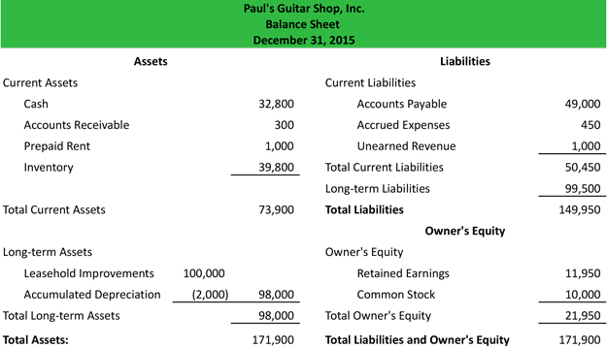
Bilan - exemple

Slide 99
État des résultats
Affiche les revenus, les coûts, la marge brute, les frais de vente et d’administration, les autres dépenses et revenus, les impôts payés et le bénéfice net de l’entreprise.
Divisé en périodes qui suivent logiquement les opérations de l’entreprise
La division périodique la plus courante est mensuelle, bien que certains puissent préférer une division trimestrielle ou un cycle de treize mois
Regroupent souvent les valeurs de la période en un total pour l’année complète

Slide 100
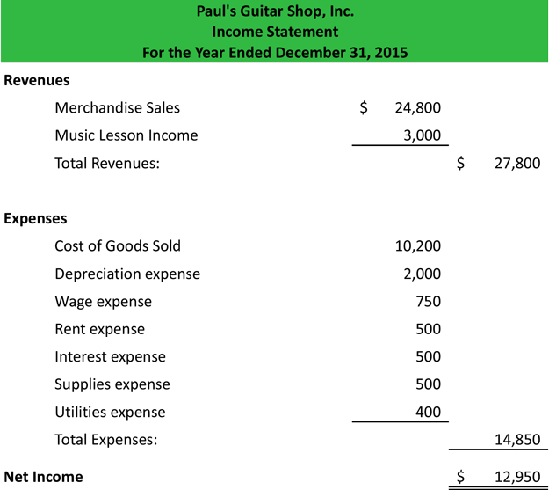
État des résultats - exemple

Slide 101
Questionnaire d’Evaluation
Répondez aux questions suivantes pour vérifier vos réalisations !
Il existe une règle d’engagement des coûts qui stipule que les coûts doivent être enregistrés lorsqu’ils sont engagés.
VRAI or FAUX ?
2. Lequel des énoncés suivants est un exemple de ségrégation appropriée des coûts ?
a) Affectation de la totalité des dépenses publicitaires au département de production.
b) Inclure les coûts directs et indirects dans la même catégorie de coûts.
c) Affectation des coûts de main-d’œuvre au département marketing.
d) Séparer les coûts fixes et variables pour une analyse précise.
Unité d’apprentissage 5
Notes:
ANSWERS → Question 1 (TRUE) – Question 2 (d)

Slide 102
Questionnaire d’Evaluation
3. Pourquoi les coûts passés devraient-ils être évités dans le calcul des coûts ?
a) Les coûts passés ne sont pas pertinents et n’ont aucune incidence sur la prise de décisions futures.
b) Les coûts passés peuvent fausser l’exactitude de l’information sur les coûts.
c) Les coûts passés sont déjà comptabilisés dans les états financiers.
d) Les coûts passés ne peuvent pas être mesurés avec précision.
4. L’inclusion des coûts passés dans le calcul des coûts permet d’obtenir une représentation plus précise de la situation financière actuelle.
VRAI or FAUX ?
Unité d’apprentissage 5
Notes:
ANSWERS → Question 3 (b) – Question 4 (FALSE)

Slide 103
Questionnaire d’Evaluation
5. La conduite éthique en comptabilité analytique exige de maintenir la confidentialité de l’information sur les coûts et de ne pas la divulguer sans l’autorisation appropriée.
VRAI or FAUX ?
6. Quel est le rôle de l’éthique dans la comptabilité analytique ?
a) Assurer le respect des dispositions légales.
b) Fournir des informations précises et fiables sur les coûts.
c) Maximiser les profits de l’organisation.
d) Créer un avantage concurrentiel sur le marché.
Unité d’apprentissage5
Notes:
ANSWERS → Question 5 (TRUE) – Question 6 (b)

Slide 104
Questionnaire d’Evaluation
7. Que représente l’équation comptable ?
a) La situation financière d’une entreprise à un moment donné.
b) Les revenus générés par une entreprise au cours d’une période donnée.
c) Les dépenses engagées par une entreprise au cours d’une période déterminée.
d) Le revenu net gagné par une entreprise au cours d’une période donnée.
8. La comptabilité financière s’adresse aux utilisateurs externes, tandis que la comptabilité analytique est davantage utilisée à des fins internes.
VRAI or FAUX ?
Unité d’apprentissage5
Notes:
ANSWERS → Question 7 (a) – Question 8 (TRUE)

Slide 105
Questionnaire d’Evaluation
9. Le bilan fournit un aperçu de la situation financière d’une entreprise à un moment donné, en montrant ses actifs, ses passifs et ses capitaux propres.
VRAI or FAUX ?
10. Le compte de résultat fournit des informations sur la performance financière d’une entreprise sur une période spécifique, montrant ses revenus, ses dépenses et son bénéfice net.
VRAI or FAUX ?
Unité d’apprentissage 5
Notes:
ANSWERS → Question 9 (TRUE) – Question 10 (TRUE)

Slide 106

2022-1-BE02-KA220-VET-000089555
Le soutien de la Commission européenne à la production de cette publication ne constitue pas une approbation du contenu, qui ne reflète que les opinions des auteurs, et la Commission ne peut être tenue responsable de l’utilisation qui pourrait être faite des informations qu’elle contient

